Slide 1


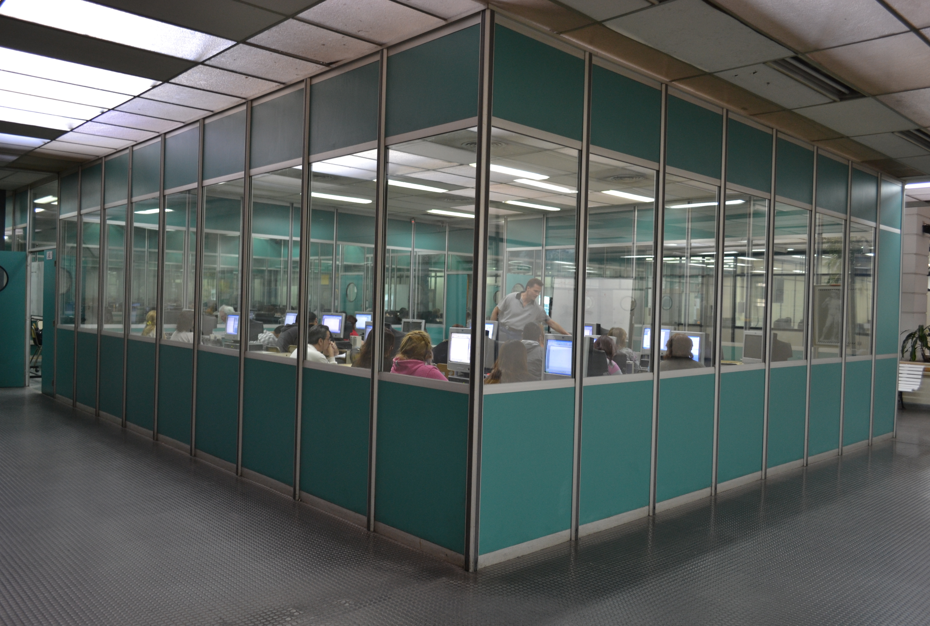
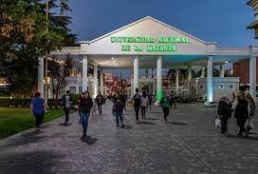


Slide 2




CLOUD

Slide 3


M
CLOUD - ARQUITECTURA

Slide 4
Modelo utilizado por la NIST, donde se detallan los tipos de nubes.

Slide 5
Servicios de la Nube
Cuadro comparativo de modelos de servicios, componentes y responsables

Slide 6

La arquitectura de nube constituye la forma en la que se integran las distintas tecnologías para crear las nubes.
Define cómo se conectan todos los elementos y las funciones que se necesitan para diseñar una nube
La infraestructura de nube incorpora todos los materiales, y la arquitectura de nube es el plano técnico.

Slide 7
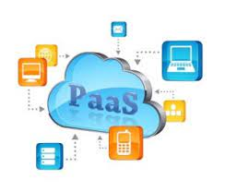
Las nubes se consideran plataformas como servicio (PaaS)
Proveedor de nube ofrece a los usuarios tanto la plataforma como la infraestructura de TI subyacente.
Diseñar la arquitectura de una plataforma de nube implica mucho más que extraer las funciones informáticas de los elementos de hardware, es la forma en la que los proveedores crean una infraestructura de nube y la ofrecen a los usuarios.
Notes:
Las nubes se consideran plataformas como servicio (PaaS), ya que un proveedor de nube ofrece a los usuarios tanto la plataforma como la infraestructura de TI subyacente. Diseñar la arquitectura de una plataforma de nube implica mucho más que extraer las funciones informáticas de los elementos de hardware, lo cual sintetiza la forma en la que los proveedores crean una infraestructura de nube y la ofrecen a los usuarios. También requiere niveles adicionales de desarrollo para incorporar la organización en contenedores, la coordinación, las interfaces de programación de aplicaciones (API), el enrutamiento, la seguridad, la gestión y el software de automatización. El diseño de la experiencia del usuario (UX) también es importante para crear una experiencia en línea por la que se pueda navegar con facilidad.

Slide 8

Requiere niveles adicionales de desarrollo para incorporar la organización en:
contenedores
coordinación
interfaces de programación de aplicaciones (API),
enrutamiento,
seguridad,
gestión
software de automatización.
El diseño de la experiencia del usuario (UX) también es importante para crear una experiencia en línea por la que se pueda navegar con facilidad.

Slide 9

La mayoría utiliza la virtualización para extraer los recursos de hardware y convertirlos en lagos de datos que se gestionan de forma centralizada.
Ejemplo:
OpenStack es un proyecto de nube open source muy popular que combina muchos otros proyectos open source para diseñar y gestionar las nubes usando recursos virtualizados
Combina los siguientes servicios de nube, que juntos representan una arquitectura de nube básica.

Slide 10
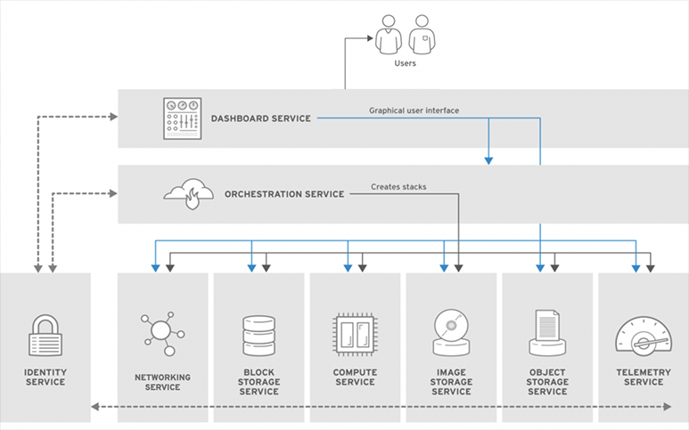
OpenStack
Combinación de servicios de nube.
Juntos representan una arquitectura de nube básica.

Slide 11
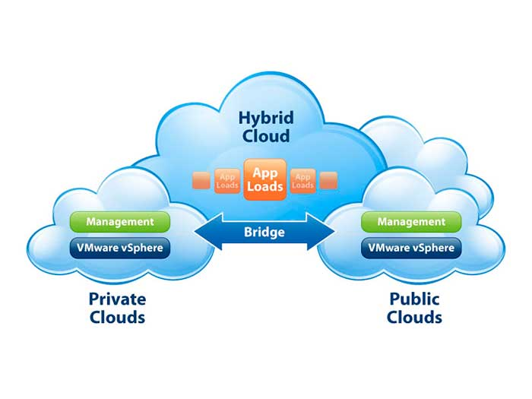
Arquitecturas públicas, privadas, híbridas y multicloud
Arquitectura de nube pública: entorno de nube creado a partir de recursos ajenos al usuario final que pueden redistribuirse a otros inquilinos.
Arquitectura de nube privada: en líneas generales, se trata de un entorno de nube diseñado solo para el usuario final, generalmente dentro del firewall del usuario y, a veces, on-premise.
Arquitectura de nube híbrida: varios entornos de nube con cierto nivel de portabilidad, coordinación y gestión de las cargas de trabajo entre ellos.
Arquitectura multicloud: sistemas de TI que incluyen más de una nube, pública o privada, y que pueden conectarse en red (o no).

Slide 12
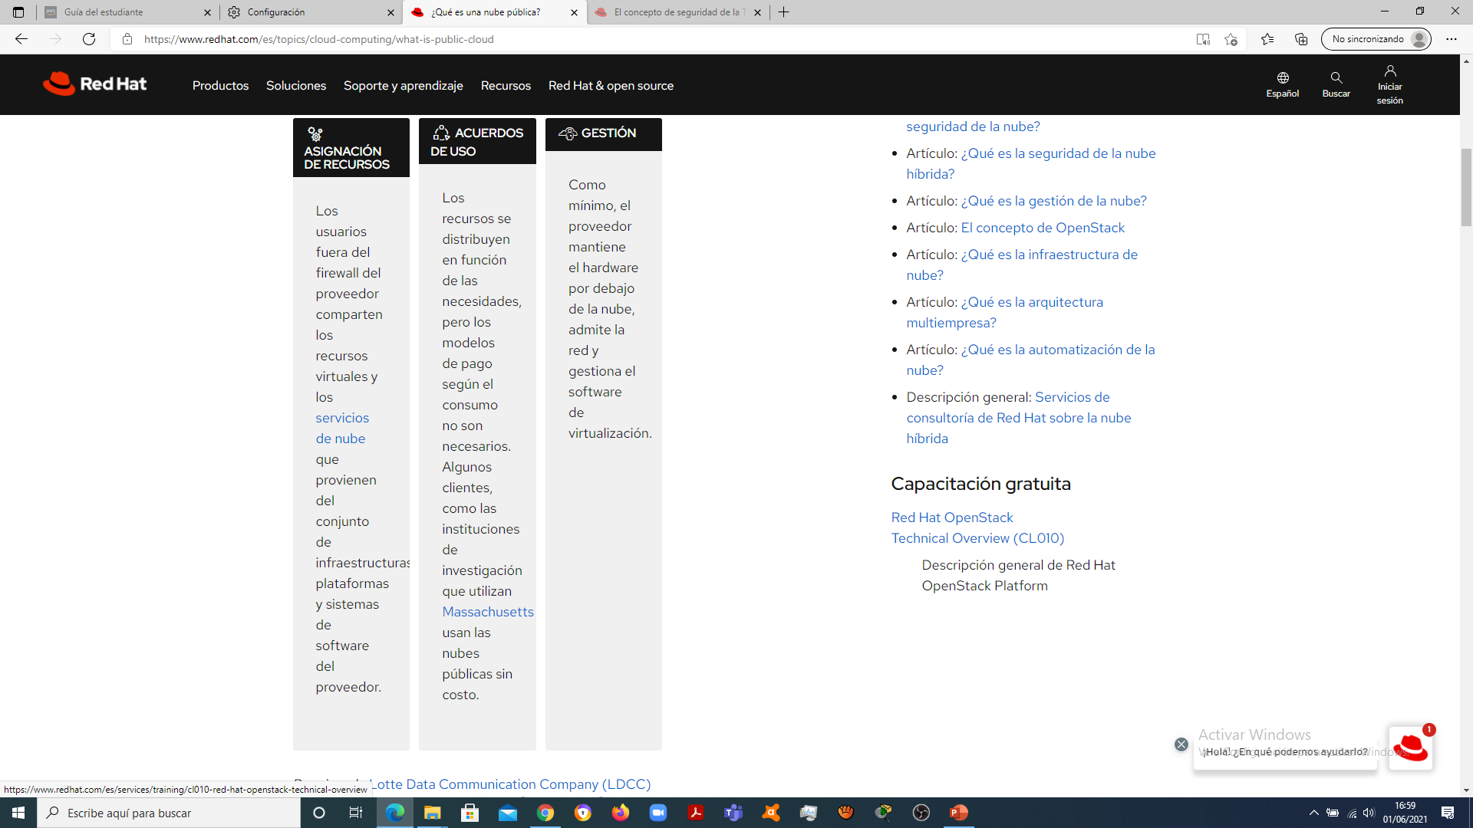
Conjunto de recursos virtuales desarrollados a partir de un sistema de hardware que pertenece a una empresa externa encargada también de gestionarlo.
La nube se prepara y se pone a disposición de varios clientes a través de una interfaz de autoservicio de manera automática
Arquitectura de nube pública:

Slide 13
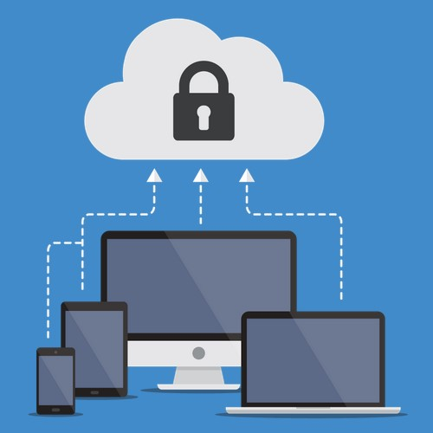
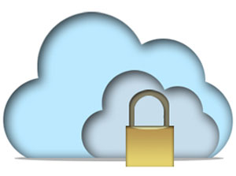
Las nubes privadas son entornos de nube diseñados exclusivamente para el usuario final, generalmente dentro del firewall de ese usuario.
Todas las nubes se convierten en nubes privadas cuando la infraestructura de TI subyacente se destina a un solo cliente con acceso completamente aislado.
Beneficios:
Mayor capacidad de infraestructura para manejar grandes demandas informáticas y de almacenamiento
Servicios por solicitud mediante el uso de interfaces de usuario de autoservicio y gestión basada en políticas
Asignación eficiente de recursos según las necesidades del usuario
Aumento de la visibilidad de los recursos en toda la infraestructura
La infraestructura de nube hace referencia a los elementos que se necesitan para el cloud computing. Los elementos básicos de la infraestructura de nube
Arquitectura de nube privada:

Slide 14
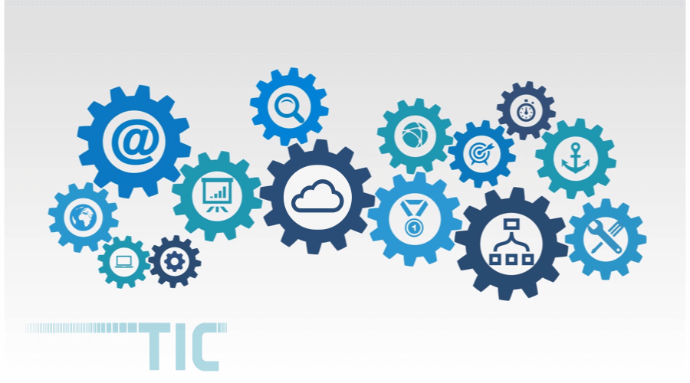
La nube híbrida es una arquitectura de TI que incorpora cierto grado de gestión, organización y portabilidad de las cargas de trabajo en dos o más entornos.
Es posible que esos entornos deban incluir lo siguiente:
Al menos una nube privada y una pública
Dos o más nubes privadas
Dos o más nubes públicas
Un entorno virtual o sin sistema operativo conectado a al menos una nube, ya sea pública o privada
Tradicionalmente, las nubes públicas se ejecutaban fuera de las instalaciones, pero los proveedores de nube pública ahora ejecutan los servicios de la nube en los centros de datos locales de sus clientes.
Tradicionalmente, las nubes privadas se ejecutaban in situ, pero las empresas ahora diseñan las nubes privadas en centros de datos alquilados de terceros que se encuentran fuera de las instalaciones.
Arquitectura de nube híbrida:
Notes:
Estos requisitos variables provienen de una era anterior del cloud computing, donde la diferencia entre las nubes públicas y las privadas radicaba en la ubicación y la propiedad. Sin embargo, los tipos de nube actuales son mucho más complejos, ya que la ubicación y la propiedad son aspectos abstractos. Por ejemplo:

Slide 15
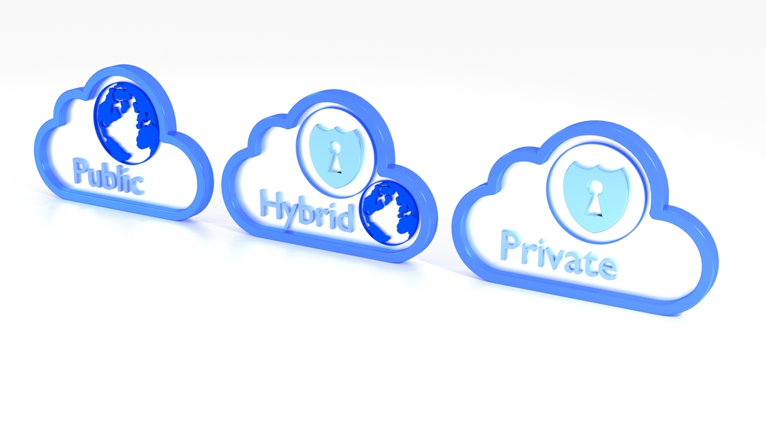
Por eso, es más útil definir el cloud computing híbrido por sus funciones. Todas las nubes híbridas deben poder realizar lo siguiente:
Conectar varias computadoras a través de una red
Consolidar los recursos de TI
Escalar horizontalmente e implementar los recursos nuevos con rapidez
Poder trasladar las cargas de trabajo entre los entornos
Incorporar una sola herramienta de gestión unificada
Organizar los procesos con la ayuda de la automatización

Slide 16

Arquitectura multicloud:
Multicloud se refiere a un enfoque de nube compuesto por más de un servicio de nube, que ofrecen al menos dos proveedores de nubepública o privada.
Cuál es la Diferencia entre el entorno multicloud y la nube híbrida?
El término multicloud se refiere a la presencia de al menos dos implementaciones de nube del mismo tipo (pública o privada), que provienen de distintos proveedores.
Por otro lado, el término nube híbrida se refiere a la presencia de varios tipos de implementaciones (pública o privada) con cierta integración u organización entre ellas.

Slide 17
Arquitectura multicloud:
Ventajas de las nubes múltiples
Flexibilidad
Es posible encontrar la solución de nube perfecta para un aspecto de la empresa, como una nube propietaria más precisa para alojar una aplicación con licencia, una nube asequible perfecta para archivar registros públicos, una nube que se expande en gran medida para alojar sistemas con índices de uso muy variables; pero ninguna nube puede hacerlo todo por sí sola.
Proximidad
A fin de reducir los tiempos de respuesta deficientes para los usuarios de nube que se encuentran a miles de Km de distancia de la oficina central de una empresa, proveedores de nube regionales más cerca de donde se encuentran los usuarios pueden alojar cargas de trabajo. Esta solución permite que la empresa mantenga una alta disponibilidad y cumpla con las leyes y reglamentaciones del país en el que estos se encuentran.
Conmutación por error
Los entornos multicloud protegen a las empresas de las interrupciones.
La multicloud es una solución de conmutación por error; permite que las empresas tengan una copia de seguridad disponible y altamente escalable para los datos, los flujos de trabajo y los sistemas por si la nube principal falla o, como sugiere la ley de Murphy, para cuando falle.

Slide 18

M
CLOUD - SEGURIDAD

Slide 19
Esquema para la seguridad de los servicios en la nube
El Cloud Computing o computación en la nube es una de las más recientes y actualizadas tecnologías de la información y la comunicación que tiene como principal característica el que no es necesario acceder a esta desde un equipo específico.

Slide 20

Ciclo de vida de los datos
El Ciclo de vida de los datos,
lo cual es necesario gestionar la información de manera adecuada, a través de principios que permitan
mejorar el uso eficiente
tiene fases que
requieren seguridad en sus distintos niveles

Slide 21

Seguridad en la Computación en la Nube
En los últimos años el interés en la Computación en la Nube se ha incrementado rápidamente debido a las ventajas que ofrece este paradigma, mayor flexibilidad y disponibilidad de recursos a un menor costo. Sin embargo, la seguridad y la privacidad constituyen una de las principales preocupaciones para las empresas
Las nueve amenazas a la seguridad
1.Violación de datos privados
2. Pérdida de datos.
3. Secuestro de cuentas o servicios (hijacking).
4. Interfaces y APIs inseguras.
5. Negación de servicio.
6. Persona interna mal intencionada (insider).
7. Abuso de servicios en la nube. El uso de recursos
8. Due diligence insuficiente.
9. Vulnerabilidades en tecnologías compartidas.
Notes:
1. Violación de datos privados. Información confidencial copiada, transmitida,
leída, robada o utilizada por una persona no autorizada.
2. Pérdida de datos. Error en los sistemas, fallas en los dispositivos de
almacenamiento, transmisión o procesamiento de la información.
3. Secuestro de cuentas o servicios (hijacking). Proceso por el cual una
cuenta de correo, usuario o sistema asociado a un dispositivo de computo, es
robada o secuestrada con propósitos mal intencionados
4. Interfaces y APIs inseguras. Interfaces de Programación de Aplicaciones
(APIs) con vulnerabilidades o debilidades que permiten explotar servicios o
datos de manera no autorizada.
5. Negación de servicio. Una interrupción a una red de computadoras o
servicios, típicamente causado por un intento mal intencionado
6. Persona interna mal intencionada (insider). Empleados o ex-empleados,
socios de negocio y proveedores con acceso autorizado a la red, sistemas o
datos y que pueden utilizarlo afectando la confidencialidad, integridad y
disponibilidad de la informacion.
7. Abuso de servicios en la nube. El uso de recursos legítimos en la nube para
darles mal uso.
8. Due diligence insuficiente. La adopción de servicios en la nube sin tener una
clara comprensión de los riesgos de seguridad en su despliegue o sin realizar
una validación de controles de seguridad y privacidad en la nube de terceros o
del proveedor de servicios en la nube.
9. Vulnerabilidades en tecnologías compartidas. Vulnerabilidades en
tecnologías clave que hacen posible la computación en la nube (hipervisores).

Slide 22

Evaluación de los riesgos de seguridad
antes de contratar un proveedor en la nube es necesario evaluar:
• Privilegios en el acceso de usuarios.
• Cumplimiento de la normativa.
• Ubicación de los datos.
• Separación de los datos
• Recuperación.
• Soporte a la investigación.
• Viabilidad a largo plazo.

Slide 23
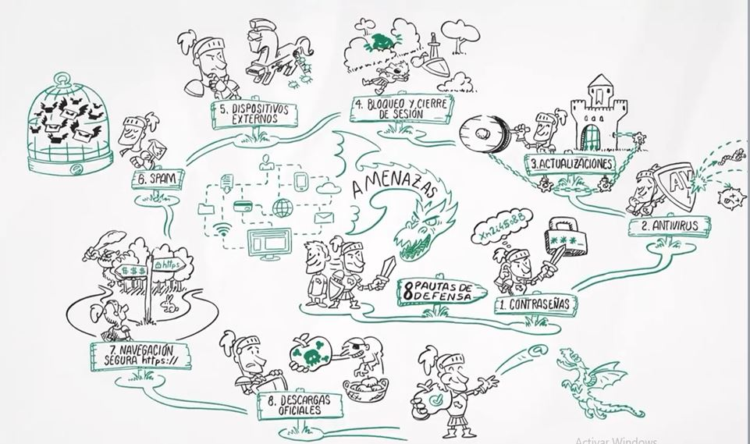
Pautas de seguridad y privacidad en nubes públicas

Slide 24
Pautas de seguridad y privacidad en nubes públicas
Las cuestiones de seguridad y privacidad que pueden tener impacto a largo plazo en una infraestructura en la nube pública, y en muchos casos, para otros modelos de despliegue son:
1. Gobernabilidad.
2. Cumplimiento.
3. Confianza.
4. Arquitectura.
5. Gestión de la identidad y el acceso.
6. Aislamiento del software.
7. Protección de datos.
8. Disponibilidad.
9. Respuesta a incidentes.

Slide 25

Arquitectura de Referencia de Seguridad del NIST
Identifica un conjunto de componentes de seguridad los cuales se pueden implementar en un ecosistema en la nube para asegurar el entorno, la operación y la migración de datos hacia la nube.
Proporciona un conjunto de componentes de seguridad y responsabilidades para cada actor en la nube, según el modelo de despliegue y servicios.
Define un modelo de arquitectura formal centrado en la seguridad para la NCCAR.
Proporciona diferentes enfoques para el análisis de datos.
teniendo en cuenta:
• Los modelos de servicio. (nube pública, privada, híbrida)
• Los modelos de despliegue. (IaaS, PaaS, SaaS)
• Los actores definidos.

Slide 26
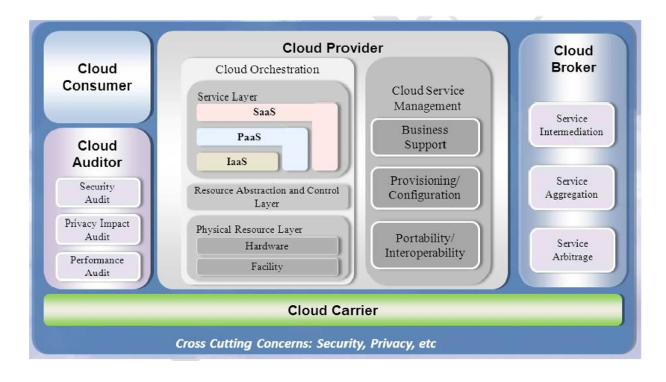
Modelo Formal de la NCC-SRA

Slide 27
Modelo formal de la NCC-SRA
En primer plano los componentes de la arquitectura de seguridad para cada uno de los actores ilustrados en segundo plano.

Slide 28
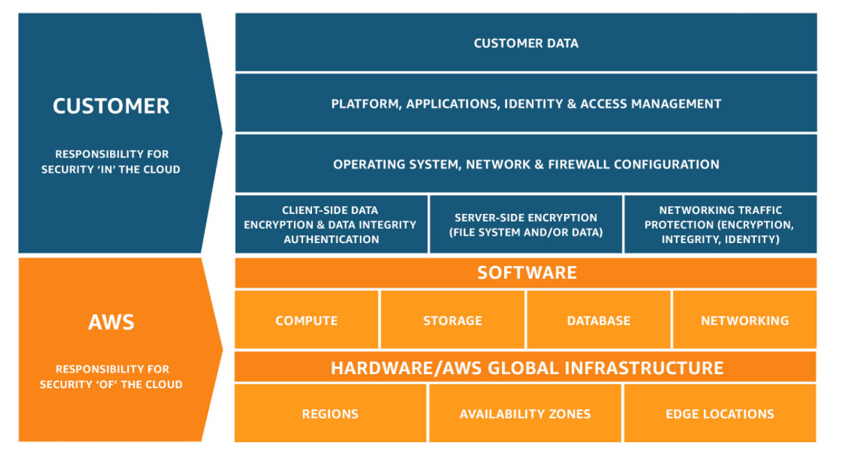
Modelo de Seguridad Compartida de AWS

Slide 29
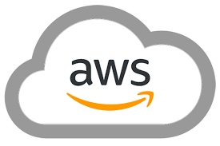
Responsabilidad de AWS:
en relación con la "seguridad de la nube": AWS es responsable de proteger la infraestructura que ejecuta todos los servicios provistos en la nube de AWS. Esta infraestructura está conformada por el hardware, el software, las redes y las instalaciones que ejecutan los servicios de la nube de AWS.
.
Responsabilidad del cliente en relación con la "seguridad en la nube":
estará determinada por los servicios de la nube de AWS que el cliente seleccione. Esto determina el alcance del trabajo de configuración a cargo del cliente como parte de sus responsabilidades de seguridad.
Ejemplo, un servicio como Amazon Elastic Compute Cloud (Amazon EC2) se clasifica como Infraestructura como servicio (IaaS) y, requiere que el cliente realice las tareas de administración y configuración de seguridad necesarias.
Los clientes son responsables de la administración del sistema operativo huésped (incluidos los parches de seguridad y las actualizaciones), de cualquier utilidad o software de aplicaciones que el cliente haya instalado en las instancias y de la configuración del firewall provisto por AWS (llamado grupo de seguridad) en cada instancia.
Notes:
Responsabilidad de AWS en relación con la "seguridad de la nube": AWS es responsable de proteger la infraestructura que ejecuta todos los servicios provistos en la nube de AWS. Esta infraestructura está conformada por el hardware, el software, las redes y las instalaciones que ejecutan los servicios de la nube de AWS.
Responsabilidad del cliente en relación con la "seguridad en la nube": la responsabilidad del cliente estará determinada por los servicios de la nube de AWS que el cliente seleccione. Esto determina el alcance del trabajo de configuración a cargo del cliente como parte de sus responsabilidades de seguridad. Por ejemplo, un servicio como Amazon Elastic Compute Cloud (Amazon EC2) se clasifica como Infraestructura como servicio (IaaS) y, como tal, requiere que el cliente realice todas las tareas de administración y configuración de seguridad necesarias. Los clientes que implementan una instancia de Amazon EC2 son responsables de la administración del sistema operativo huésped (incluidos los parches de seguridad y las actualizaciones), de cualquier utilidad o software de aplicaciones que el cliente haya instalado en las instancias y de la configuración del firewall provisto por AWS (llamado grupo de seguridad) en cada instancia. En el caso de los servicios extraídos, como Amazon S3 y Amazon DynamoDB, AWS maneja la capa de infraestructura, el sistema operativo y las plataformas, mientras que los clientes acceden a los puntos de enlace para recuperar y almacenar los datos. Los clientes son responsables de administrar sus datos (incluidas las opciones de cifrado), clasificar sus recursos y utilizar las herramientas de IAM para solicitar los permisos correspondientes.
Controles heredados: controles que un cliente hereda totalmente de AWS.
Controles físicos y de entorno
Controles compartidos: controles que se aplican tanto a la capa de la infraestructura como a las capas de los clientes, pero en contextos o perspectivas completamente independientes. En un control compartido, AWS suministra los requisitos para la infraestructura y el cliente debe proveer su propia implementación de controles en el uso que haga de los servicios de AWS. Entre los ejemplos se incluyen:
Administración de parches: AWS es responsable de implementar parches y de corregir imperfecciones en el interior de la infraestructura, pero los clientes son responsables de implementar parches en sus aplicaciones y sistemas operativos huésped.
Administración de configuración: AWS mantiene la configuración de sus dispositivos de infraestructura, pero el cliente es responsable de configurar sus aplicaciones, bases de datos y sistemas operativos huésped.
Información y formación técnica: AWS capacita a los empleados de AWS, pero el cliente debe capacitar a sus propios empleados.
Controles específicos del cliente: controles que son de absoluta responsabilidad del cliente en función de la aplicación que implementa dentro de los servicios de AWS. Entre los ejemplos se incluyen:
Seguridad de zona o protección de comunicaciones y servicios, que podrían necesitar que el cliente direccione o separe en zonas datos en entornos de seguridad específicos.

Slide 30
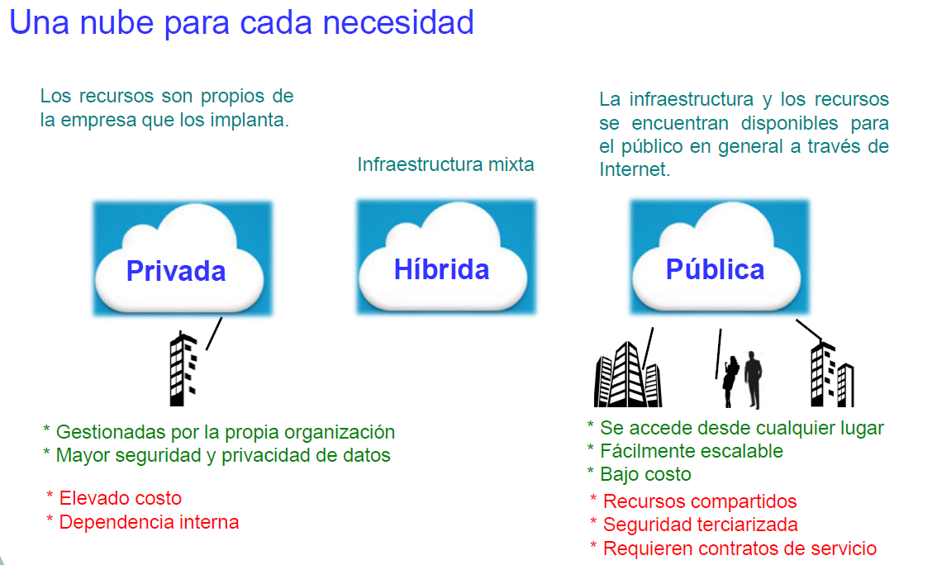
Los riesgos de la información en la nube

Slide 31
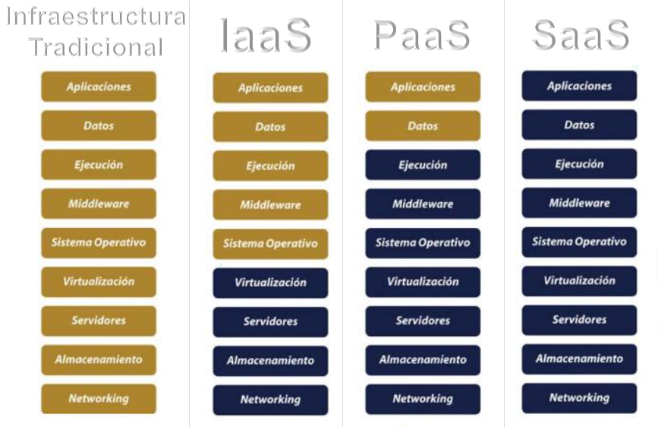
Tipos de Servicios
Quién controla

Slide 32
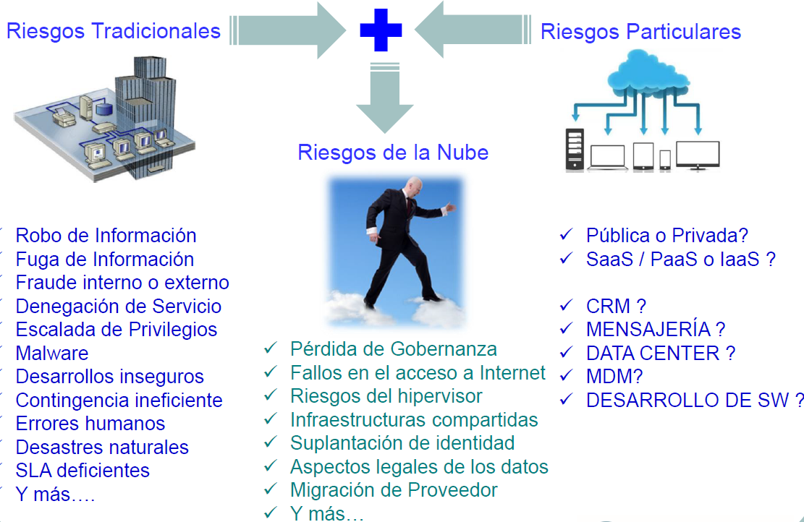
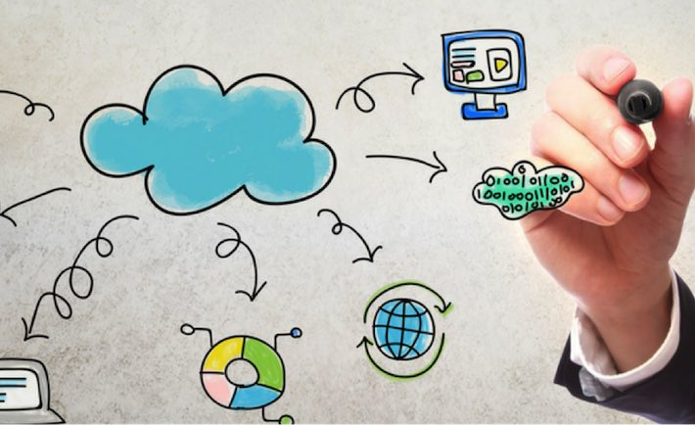
Riesgos en la nube

Slide 33
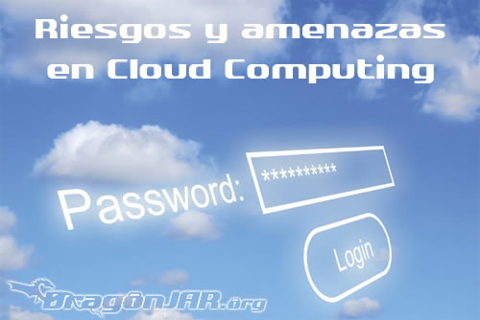
✓Riesgos Organizativos
✓Riesgos Técnicos
✓Riesgos Legales
✓Riesgos No específicos

Slide 34
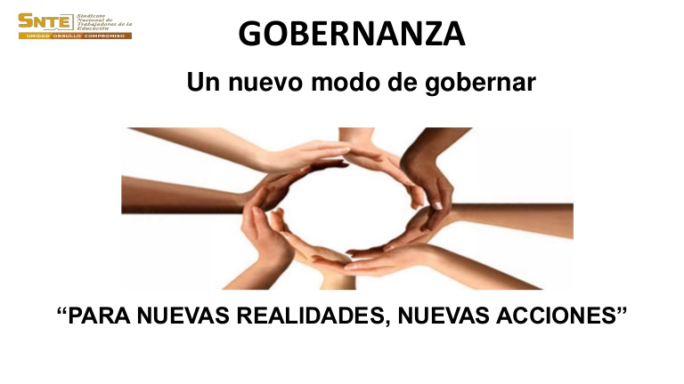

Pérdida de Gobernanza
El cliente necesariamente cede al proveedor el control de una serie de cuestiones que pueden influir en la seguridad de sus datos e infraestructura. Al mismo tiempo pueden existir deficiencias en los acuerdos de nivel de servicio (SLA).
✓Responsabilidades poco claras en los contratos
✓Prestaciones no contempladas en los SLA
✓Subcontrataciones del Proveedor
✓Fallos en la cadena de suministro
Vinculación
Si no se garantiza la portabilidad del servicio la migración de datos o de tecnologías de un proveedor a otro puede traer serios problemas.
✓Necesidad de migración programada de un proveedor a otro.
✓Quiebra del proveedor.
✓Crisis de confianza con el proveedor.
✓Portabilidad o Interfaces deficientes.
Los clientes son responsables de la seguridad de integridad de sus datos, incluso en la nube.
Probabilidad: MUY ALTA
Impacto: MUY ALTO
Antes de incorporar nuestros datos en la nube aseguremos que podremos sacarlos toda vez que los necesitemos.
Probabilidad: ALTA
Impacto: MEDIO

Slide 35
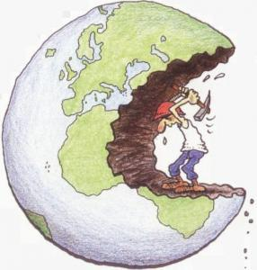
Cumplimiento
Se deben alcanzar los requisitos legales y normativos, se debe garantizar la posibilidad de efectuar una auditoría de los servicios brindados por el proveedor.
✓Poca transparencia en los contratos y subcontratos relacionados.
✓Auditoría no disponible para clientes.
✓Falta de cumplimiento del proveedor que afecte
certificaciones del cliente.
Agotamiento de recursos
Los servicios en la nube son otorgados bajo demanda, el aprovisionamiento de recursos debe ser el adecuado.
✓Sobredimensionamiento de la infraestructura > Pérdidas económicas
✓Subdimensionamiento de la infraestructura > Servicio no disponible
✓Daños de imagen / Imposibilidad de operar
Los contratos deben ser revisados por todas las áreas intervinientes.
El aprovisionamiento debe estar bien dimensionado y deben existir cláusulas de ajuste a demanda.
Probabilidad: MUY ALTA
Impacto: ALTO
Probabilidad: BAJA
Impacto: MUY ALTO

Slide 36
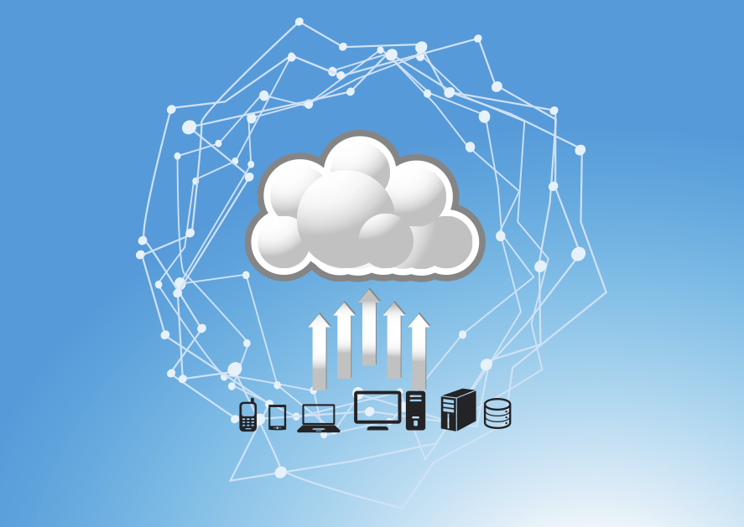
Fallos de aislamiento
Asociados principalmente a redes públicas donde los recursos son compartidos por múltiples usuarios de diferentes organizaciones.
✓Errores en mecanismos de aislamiento lógico
✓Falta de protección de datos (encriptación)
✓Errores en mecanismos de autenticación
El impacto de aislamientos deficientes puede derivar en la pérdida o modificación de todos los datos.
Supresión insegura de datos
Cuando se solicita suprimir un objeto de la nube pueden efectuarse eliminaciones no es definitivas, permitiendo la recuperación del dato a futuro.
✓Imposibilidad técnica del proveedor para efectuar eliminación definitiva
✓Migración de Proveedor y reubicación de hardware
Utilizar encripción reduce el riesgo considerablemente.
Probabilidad: ALTA
Impacto: MUY ALTO
Probabilidad: MEDIA
Impacto: MUY ALTO

Slide 37

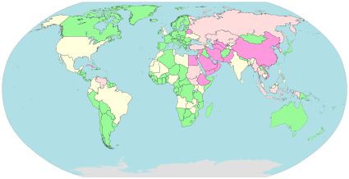
Fuga de Datos
El mismo riesgo que se presenta en las infraestructuras tradicionales pero potenciado porque en la nube existe mayor cantidad de datos en tránsito y mecanismos de carga y descarga de información masiva.
✓Ataques MITM
✓Falta de clausulas de confidencialidad o de no divulgación en el contrato
✓Empleados malintencionados en los proveedores de nube
Utilizar encripción reduce el riesgo considerablemente.
Órdenes Judiciales y Jurisdicciones
En caso de confiscación de hardware por una orden judicial se presenta el riesgo de divulgación de datos de clientes ajenos que comparten dicho hardware.
Además, los datos de los clientes se pueden resguardar en múltiples jurisdicciones.
✓Fallas en el aislamiento
✓Jurisdicciones de alto riesgo
✓Falta de información sobre Jurisdicción de los datos
Los centros de datos ubicados en países de alto riesgo podrían ser confiscados por la fuerza de sus autoridades locales.
Probabilidad: MEDIA
Impacto: ALTO
Probabilidad: MUY ALTA
Impacto: ALTO

Slide 38

Protección de datos
El incumplimiento de la legislación en materia de protección de datos puede dar lugar a la imposición de sanciones administrativas, civiles e incluso penales, que varían en función de cada país.
✓Infracciones de la ley
✓Pérdida de control por parte del cliente
✓Máquinas virtuales en un mismo equipo físico
✓Publicación indebida de información personal legalmente protegida
El cliente será el principal responsable del procesamiento de los datos personales, incluso cuando dicho procesamiento lo realice el proveedor.
Congestión o fallos en la red
Internet es el punto de acceso a las infraestructuras en la nube, fallos o congestiones en la red así como problemas en los navegadores afectarán la disponibilidad y el servicio.
✓Desastres naturales
✓Ataques de DoS
✓Fallos en los dispositivos de red
Es un riesgo que afecta a miles de clientes a la vez.
Probabilidad: MEDIA
Impacto: MUY ALTO
Probabilidad: ALTA
Impacto: ALTO

Slide 39

Ataques de ingeniería social
Es el arte de engañar a las personas para que revele información sensible.
✓Robo de credenciales
✓Robo de información sensible
✓Malware
La mejor defensa es la concientización de nuestros usuarios.
Compromiso de los registros (logs)
Los registros operativos y de seguridad estarán distribuidos en máquinas virtuales del proveedor lo cual podrá generar limitaciones al momento de requerir su análisis.
✓Falta de acceso a los logs por parte del cliente
✓Gestión de incidentes con visibilidad parcial
✓Incumplimientos regulatorios en el tiempo de guarda
Los registros de log y la gestión de incidentes centralizada minimiza el riesgo.
Probabilidad: MEDIA
Impacto: ALTO
Probabilidad: BAJA
Impacto: MEDIO

Slide 40
CONCLUSIONES
✓Revisión de Contratos por todas las áreas involucradas
✓Revisión de Acuerdos de Servicio (SLA)
✓Encripción de Datos
✓Auditoría periódica del proveedor
✓Conocer la Jurisdicción de los datos
✓Gestionar los Incidentes y logs en forma centralizada
✓Mantener un adecuado dimensionamiento de la infraestructura
✓Capacitar a nuestros recursos humanos en éste nuevo paradigma

Slide 41


Slide 42


Slide 43


CLOUD
Arquitectura - Seguridad
Fin de la presentación del Material

